Slide 1


Slide 2

ÂM NHẠC LỚP 5
TIẾT 7
ÔN TĐN: SỐ 1, 2
LÝ THUYẾT ÂM NHẠC: Nhịp 2/4, 3/4 cách đánh nhịp

Slide 3
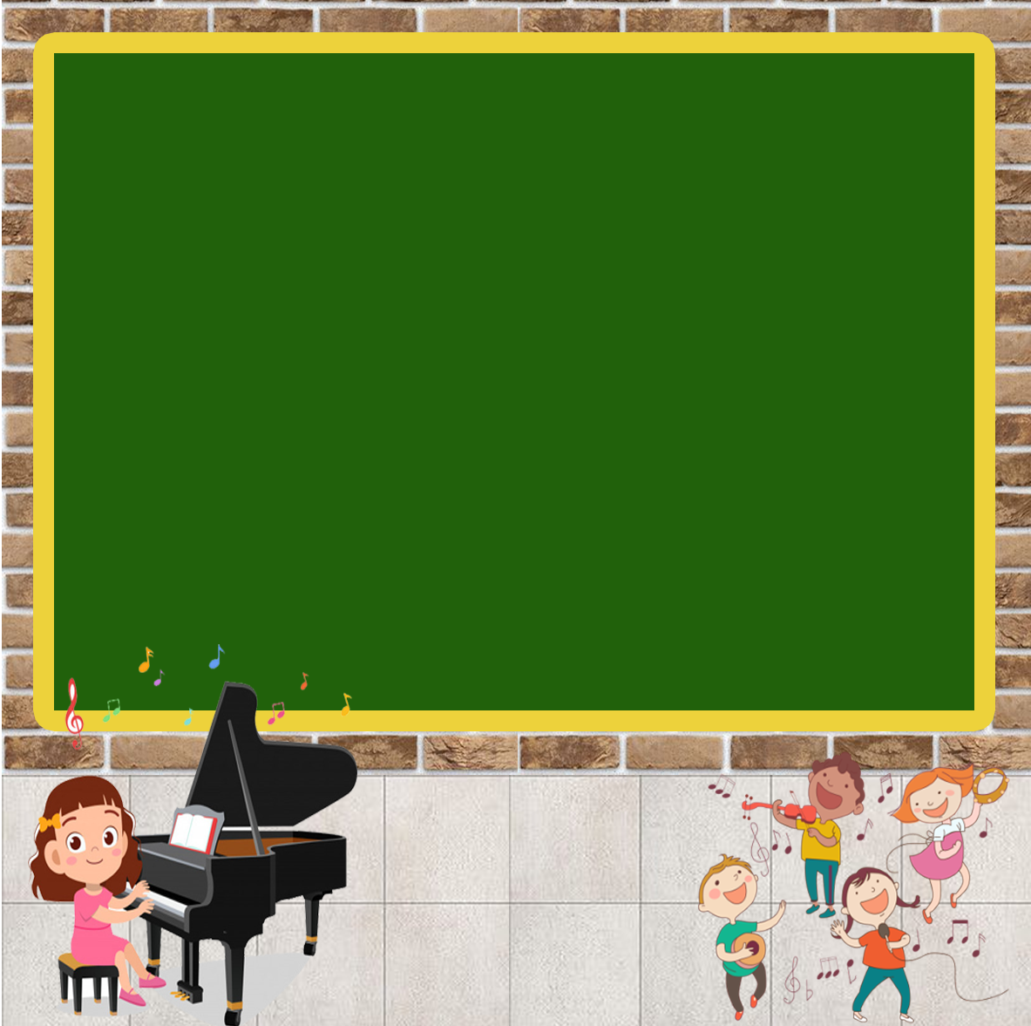
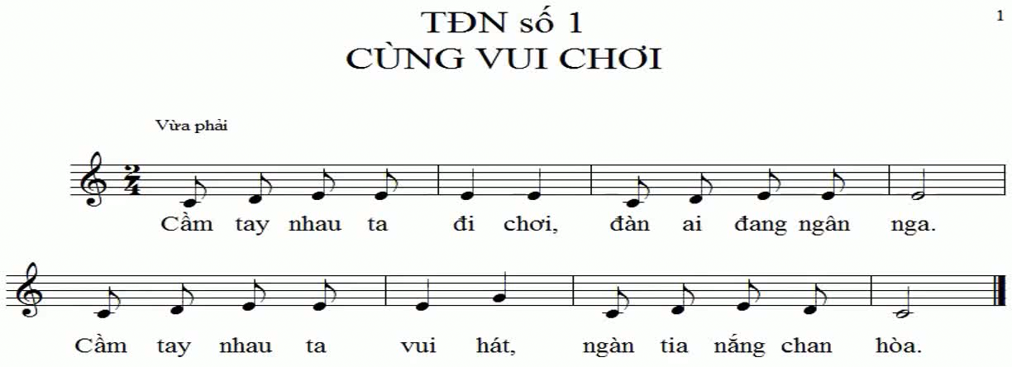
chia lớp thành 2 tổ:
Tổ 1: Đọc câu 1
Tổ 2: Đọc câu 2 (ngược lại)

Slide 4
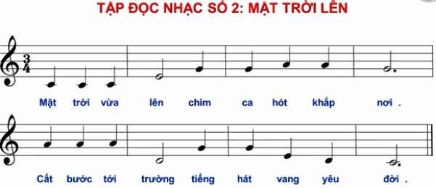
HĐ: THỰC HÀNH-LUYỆN TẬP
ÔN
Hỏi 1 số HS nhận biết phách, số chỉ nhịp… của bài

Slide 5

HS nhẩm cả bài 1 lần sau đó đọc vài lần cho đúng cao độ, tiết tấu, sắc thái, sửa sai.

Slide 6
chia lớp thành 2 tổ:
Tổ 1: Đọc nhạc
Tổ 2: nghép lời (ngược lại)

Slide 7
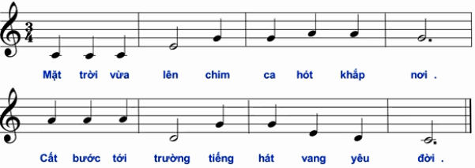

Đọc nhạc, ghép lời gõ đệm theo phách

Slide 8

HD đánh nhịp TĐN 2

Slide 9

Giáo dục-củng cố-dặn dò

Slide 10


